Slide 1
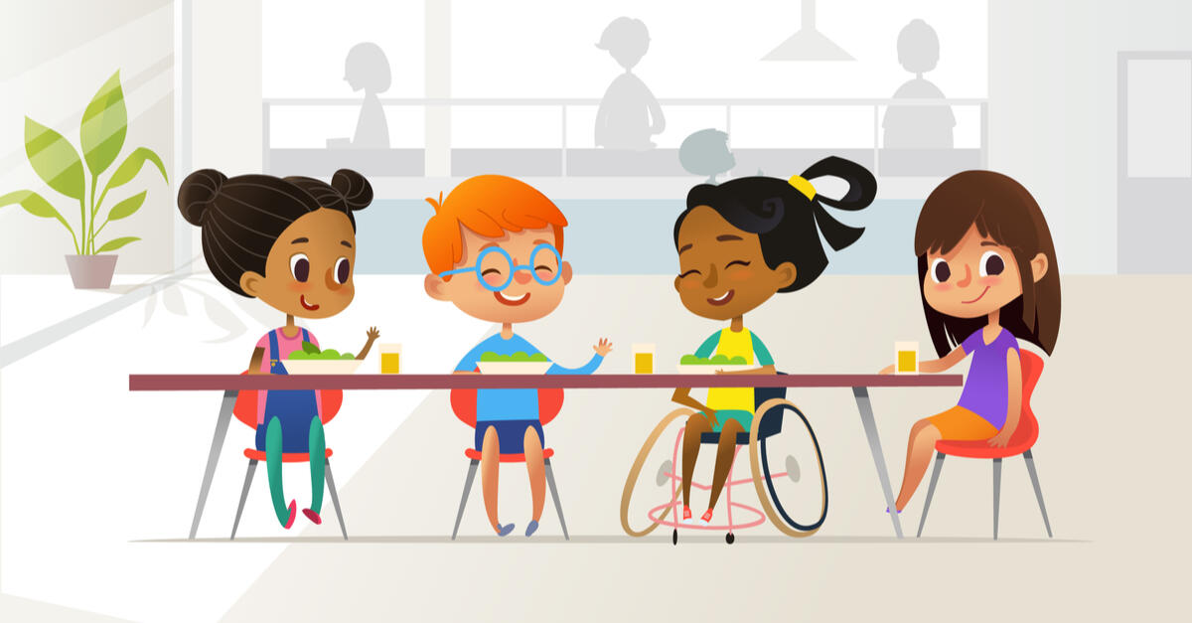
Інклюзія під час війни: як підтримати дітей з особливими потребами?
Миронівський інклюзивно-ресурсний центр

Slide 2
Звук повітряної тривоги чи вибухів, незнайомий простір, нові обставини викликають страх і тривогу в усіх дітей, у тому числі в дітей з особливими освітніми потребами.
Яким має бути освітній процес для таких дітей у воєнний час, чому важливо відновити звичні рутини та на що звернути увагу педагогам?
Під час війни діти втрачають своє базове відчуття безпеки, а це, своєю чергою, суттєво впливає на їхній настрій, емоційний стан, здатність навчатися та взаємодіяти з іншими.
Натомість керовані щоденні рутини, однакові ритуали та зрозумілий розклад дають школярам, у тому числі учням з особливими освітніми потребами, відчуття безпеки.

Slide 3
Методи підтримки учнів з особливими потребами
Для таких учнів особливо важлива стабільність, зазначає кандидатка психологічних наук, психотерапевтка, дитяча нейропсихологиня Марія Максимчук.
5 порад для педагогів, які допоможуть їм у роботі з дітьми під час війни (у тому числі з учнями з особливими освітніми потребами).

Slide 5
1. Старі ритуали
Якщо можливо, відновіть звичні для дитини елементи освітнього процесу. Це може бути вітання з учителем уранці, руханка між уроками, повернення «довоєнного» розкладу тижня – будь-що, добре знайоме учневі чи учениці. Такий ритуал додає стабільності та створює опору під час навчання для всіх школярів, не лише для дітей з особливими освітніми потребами.

Slide 6
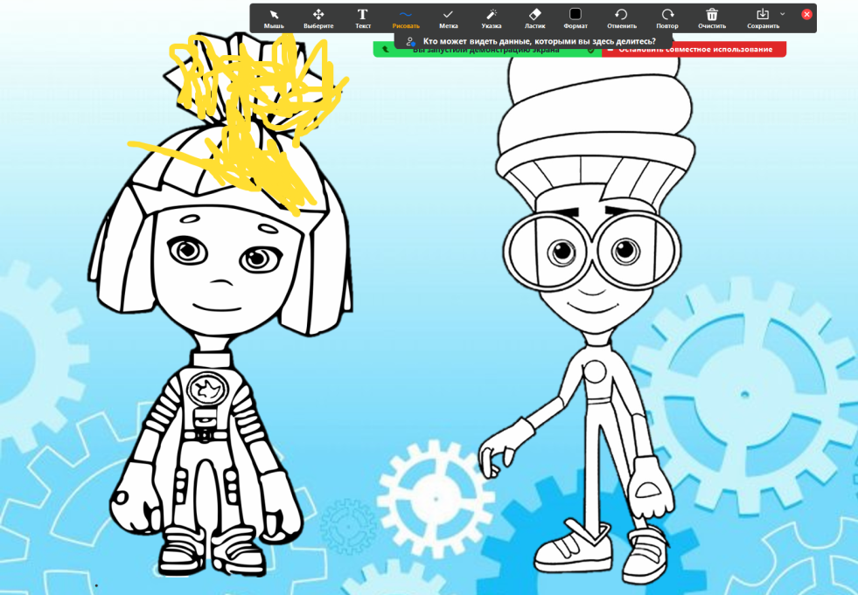
2. Нові ритуали
Новим ритуалом може бути особливе вітання на початку дня чи прощання після завершення занять.
Якщо заняття відбуваються онлайн, запропонуйте зробити «сенсорну зарядку», коли кожен учень розповідає, що зараз бачить, чує, відчуває на запах, смак чи дотик. Така вправа «заземлює» та знижує тривожність. Або ж запропонуйте учням по черзі назвати по одному предмету жовтого кольору, які є навколо них, чи по одному звуку, який вони зараз чують тощо.

Slide 7
3. Зарядка
Перед тим, як переходити до нового уроку чи заняття, приділіть увагу тілу. Для цього підійдуть:
дихальні вправи (5 глибоких вдихів / видихів або дихання «по квадрату»: «малюючи» поглядом квадрат, на його вертикальних уявних гранях робимо вдих / видих, а на горизонтальних – паузи; виходить: вдих – пауза – видих – пауза);
розтягування або легка фізична активність (тягнемося вгору стоячи, як дерево, і з видихом нахиляємося вниз; стоячи, плескаємо праву руку лівою і навпаки; тупочемо двома ногами тощо).
Такі вправи повертають увагу до тіла, відволікають від тривожних думок, неспокою та роздратування.

Slide 8
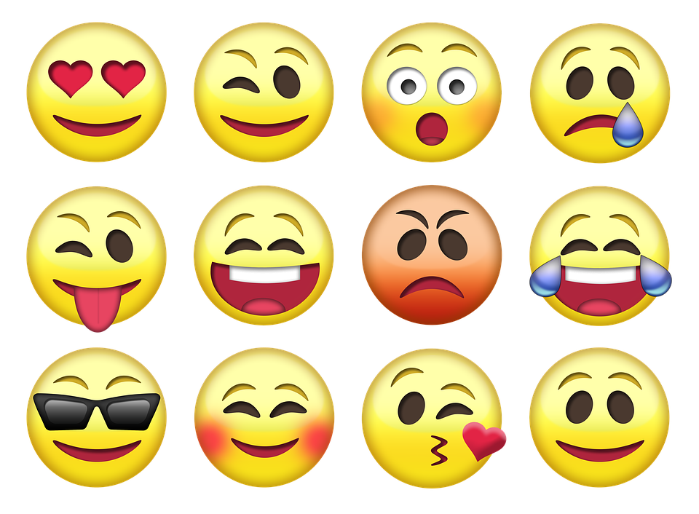
4. Емоції
Дозвольте дітям розповісти про їхні страхи, занепокоєння, але водночас не змушуйте їх це робити. Усі ми зараз відчуваємо багато розпачу, безсилля, люті, печалі, тож дуже важливо не забороняти дітям висловлювати такі емоції, плакати чи дратуватися.
Запитайте на початку дня: «Як минув вечір? А ніч? Чи гарно спали?».

Slide 9
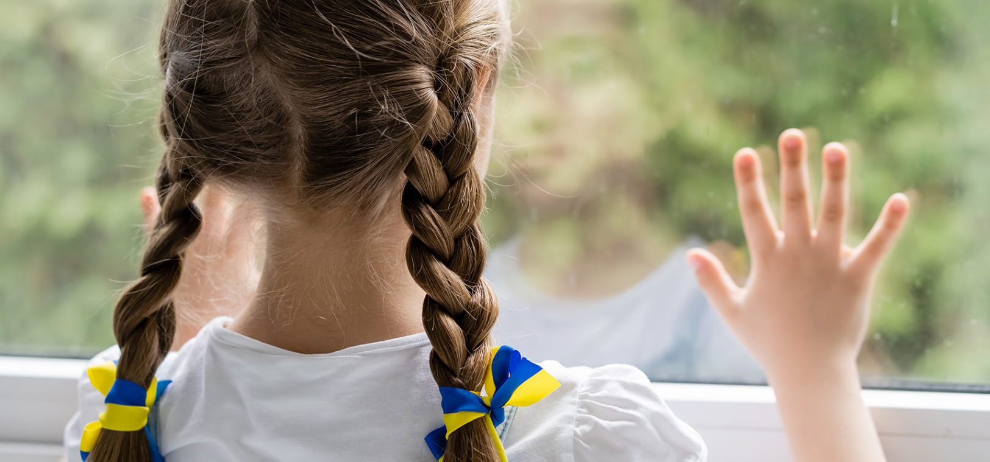
5. Війна та безпека
Складіть соціальну історію (прості ілюстрації з короткими підписами) про те, що нині війна, навчання в школі змінилося, як поводитися, коли лунає сирена, й чому це так важливо. Така історія пояснить дитині, що відбувається, і запропонує послідовний, зрозумілий алгоритм дій у певній ситуації (повітряна тривога тощо).

Slide 11
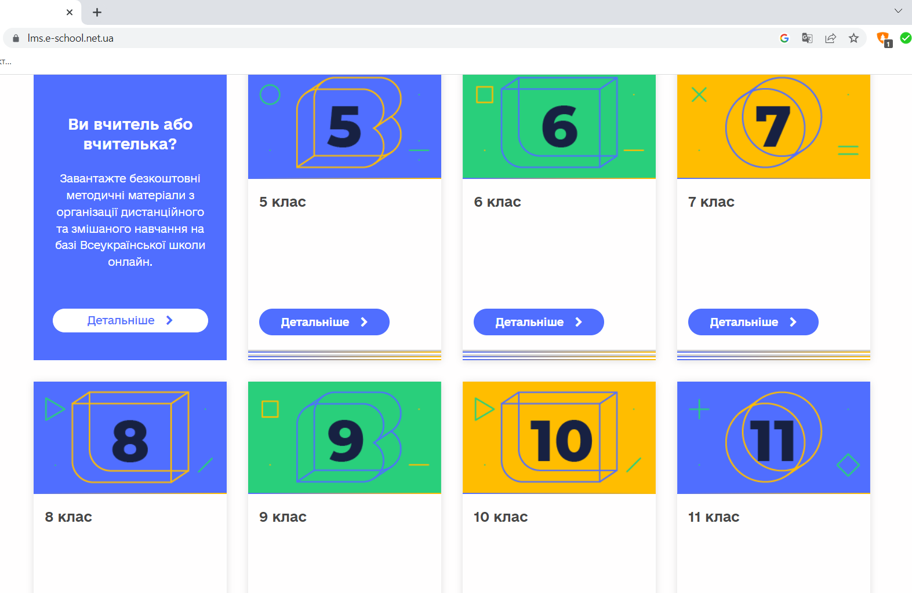
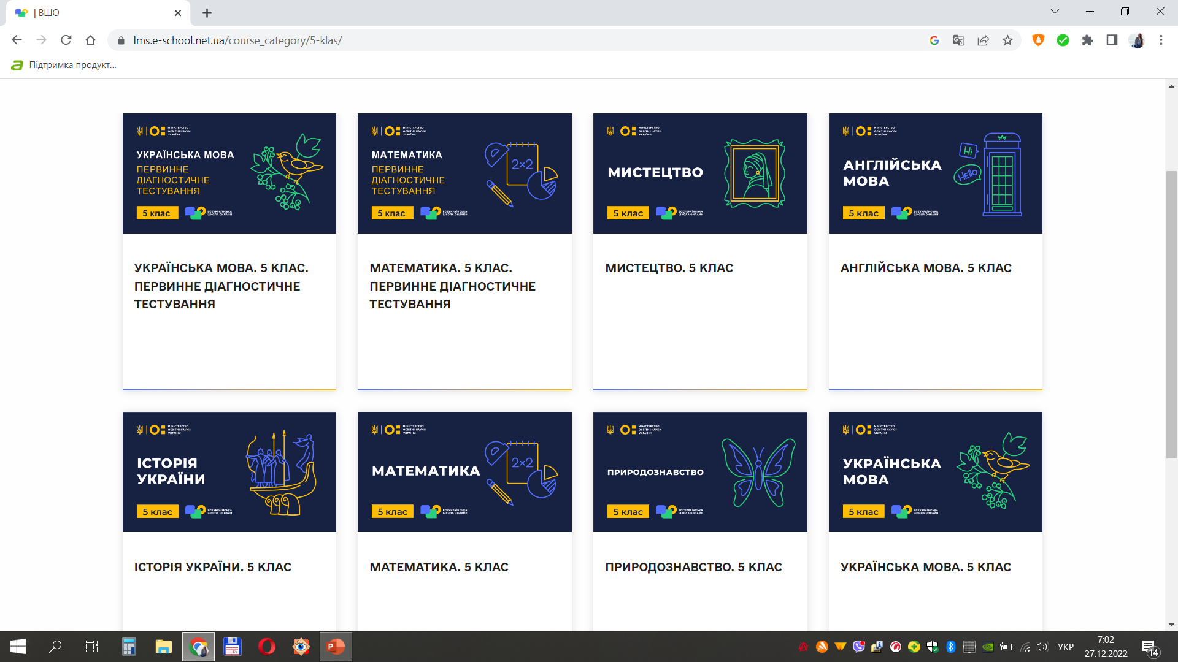
Додаткові можливості для дистанційного навчання
Під час дистанційного навчання дітям з особливими освітніми потребами почасти потрібна допомога батьків, аби проговорювати візуальну інформацію на екрані. Додаткові можливості для школярів пропонує платформа «Всеукраїнська школа онлайн» для змішаного та дистанційного навчання учнів 5-11 класів.

Slide 12
У травні 2022 року представники Українського інституту розвитку освіти презентували «Путівник по Всеукраїнській школі онлайн». Він допоможе школярам, педагогам та батькам опанувати ресурс та використовувати всі його можливості. У пригоді може стати також створений волонтерами сайту Освіта.ua Telegram-бот.
До кожного уроку на платформі існує транскрипт усного мовлення вчителя з синхронним підсвіченням кожної репліки. Ним можуть скористатися учні та учениці з порушеннями слуху. А школярі з порушенням зору зможуть слухати аудіодискрипції – детальні описи предметів та процесів на відео.

Slide 13
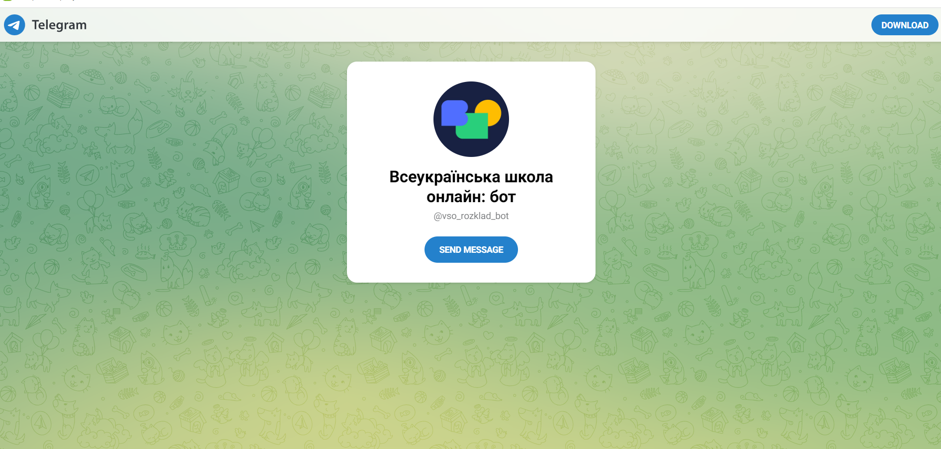

Slide 14
Із платформою зручно працювати й педагогам. Вони можуть самостійно адаптувати тексти для легкого читання, використовувати додаткове коментування, переклад на українську жестову мову та інші ресурси для підтримки учнів. Платформа містить Кабінет вчителя, що дає вчителеві можливість відстежувати прогрес кожного учня, ділити клас на підгрупи тощо.

Slide 15
Дякую за увагу!

